Slide 1

Πνευματική Ιδιοκτησία και Έρευνα: Bασικές Αρχές και Τεχνητή Νοημοσύνη
Μαρία Γ. Σινανίδου, Int. IP LL.M.,
Δικηγόρος – Διαπιστευμένη Διαμεσολαβήτρια
Επιστημονική Συνεργάτης ΟΠΙ
Έκθεση Καινοτομίας
& Μεταφοράς Τεχνογνωσίας | 28.2.2026

Slide 2
Πνευματική Ιδιοκτησία
ΧΡΗΣΤΗΣ
ΔΗΜΙΟΥΡΓΟΣ
Καθηγητής/-τρια Φοιτητής/-τρια

Slide 3
ΔΙΚΑΙΩΜΑ ΠΝΕΥΜΑΤΙΚΗΣ ΙΔΙΟΚΤΗΣΙΑΣ
το δικαίωμα του δημιουργού ενός πρωτότυπου πνευματικού έργου πάνω σε αυτό που του δίνει τη δυνατότητα/εξουσία να επιτρέπει ή να απαγορεύει τη χρήση του από τρίτους.

Slide 4
ΣΥΓΓΕΝΙΚΟ ΔΙΚΑΙΩΜΑ
το δικαίωμα που αναγνωρίζει ο νόμος στους ερμηνευτές και εκτελεστές καλλιτέχνες (ηθοποιούς, τραγουδιστές, μουσικούς)
σε σχέση με την ερμηνεία τους
&
σε εκείνους που μεσολαβούν
για να κάνουν τα έργα προσιτά στο κοινό
(π.χ. εκδότες, παραγωγούς ηχογραφημάτων, ραδιοτηλεοπτικούς οργανισμούς)

Slide 5
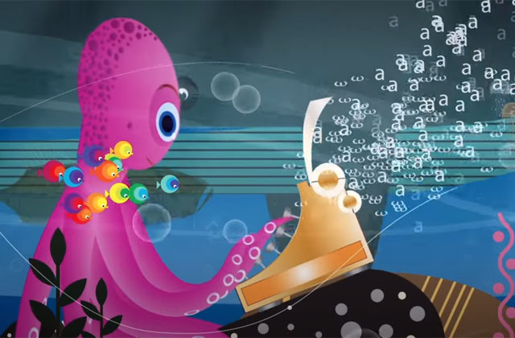
ΕΡΓΟ
Οτιδήποτε δημιουργεί κανείς χρησιμοποιώντας το πνεύμα του και πιο συγκεκριμένα κάθε πρωτότυπο πνευματικό δημιούργημα λόγου, τέχνης ή επιστήμης που εκφράζεται με οποιαδήποτε μορφή…

Slide 6
τα γραπτά ή προφορικά κείμενα,
οι μουσικές συνθέσεις, με κείμενο ή χωρίς,
τα θεατρικά έργα, με μουσική ή χωρίς,
οι χορογραφίες και οι παντομίμες,
τα οπτικοακουστικά έργα,
τα έργα των εικαστικών τεχνών, στα οποία περιλαμβάνονται τα σχέδια, τα έργα ζωγραφικής και γλυπτικής, τα χαρακτικά έργα και οι λιθογραφίες, τα αρχιτεκτονικά έργα, οι φωτογραφίες, τα έργα των εφαρμοσμένων τεχνών, οι εικονογραφήσεις, οι χάρτες, τα τρισδιάστατα έργα που αναφέρονται στη γεωγραφία, την τοπογραφία, την αρχιτεκτονική ή την επιστήμη,
βάσεις δεδομένων,
προγράμματα η/υ (π.χ. εφαρμογές)
ΕΙΔΗ ΕΡΓΩΝ
(ενδεικτικά)

Slide 7
Η πρωτοτυπία αποτελεί το μοναδικό κριτήριο για την απονομή προστασίας
Η προστασία είναι ανεξάρτητη από:
Την αισθητική – καλλιτεχνική αξία του έργου,
Τον προορισμό του έργου,
Τον ανήθικο ή παράνομο χαρακτήρα του (π.χ. Graffiti)
Η προστασία καταλαμβάνει και τα τμήματα του έργου – Ποιοτικό και όχι ποσοτικό κριτήριο
ΕΡΓΟ

Slide 8
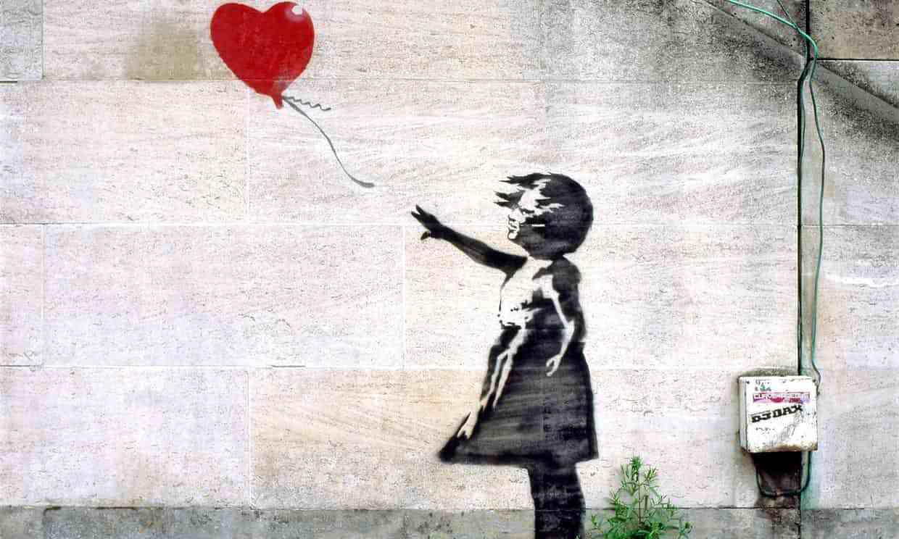
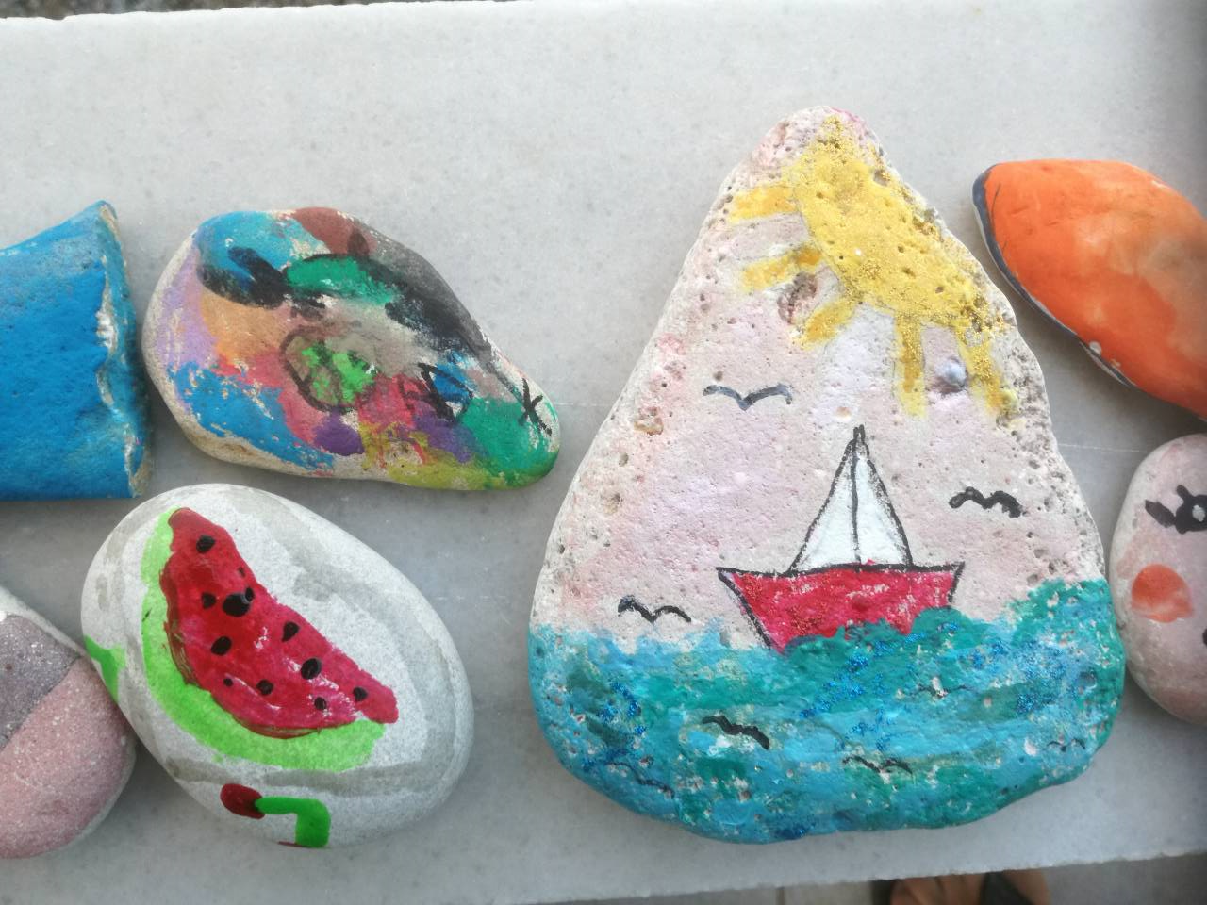
Girl with balloon, Banksy 2002
Καλοκαίρι σε πέτρες, Ηρώ 8/2019

Slide 9
ΤΙ ΔΕΝ ΠΡΟΣΤΑΤΕΥΕΤΑΙ
ιδέες (κυκλοφορούν ελεύθερα – αποτελούν κοινό κτήμα),
διαδικασίες (π.χ. παιξίματος και οδηγίες παιχνιδιών) και τεχνικές
(π.χ. δημιουργίας ενός έργου – κολλάζ, τεχνοτροπίες και στυλ – αρχιτεκτονικά, μουσικής, λόγου),
μέθοδοι λειτουργίας (οικονομικές, επιχειρηματικές, παραγωγής προϊόντων ή παροχής υπηρεσιών) και διδασκαλίας,
μαθηματικές έννοιες και τύποι, αριθμητικά στοιχεία
απλά στοιχεία και γεγονότα,
νομοθετικά, διοικητικά ή δικαστικά κείμενα,
εκφράσεις λαϊκής παράδοσης,
τα έργα των οποίων η διάρκεια προστασίας έχει λήξει.

Slide 10
Δημιουργός:
Καθόλη τη διάρκεια της ζωής του και 70 χρόνια μετά τον θάνατό του
Δικαιούχος συγγενικών δικαιωμάτων:
50 ή 70 χρόνια ανάλογα με τις ειδικές διατάξεις
Σημείωση: Υπολογίζουμε από την 1^{η} Ιανουαρίου του έτους που ακολουθεί τον θάνατο του δημιουργού/δικαιούχου
ΔΙΑΡΚΕΙΑ ΠΡΟΣΤΑΣΙΑΣ

Slide 11
Ποιος είναι ο δικαιούχος του δικαιώματος πνευματικής ιδιοκτησίας;
Ο δημιουργός ή οι δημιουργοί του έργου (όνομα πάνω στο έργο) (α. 6 ν. 2121/1993) –
μπορεί να επιλέξει ψευδώνυμο ή να παραμείνει ανώνυμος
Πάντοτε φυσικό πρόσωπο
Και ο ανήλικος (διάφορη η άσκηση του δικαιώματος – δικαιοπρακτική ικανότητα)
Έργα συνεργασίας (άμεση σύμπραξη δύο ή περισσότερων δημιουργών - το δικαίωμα ανήκει κατά ίσα μέρη στους συνδημιουργούς), συλλογικά (αυτοτελείς συμβολές υπό την πνευματική διεύθυνση και συντονισμό φυσικού προσώπου - αρχικός δικαιούχος του περιουσιακού και του ηθικού δικαιώματος επί του συλλογικού έργου - Οι δημιουργοί των επιμέρους συμβολών είναι αρχικοί δικαιούχοι του περιουσιακού και του ηθικού δικαιώματος επί των συμβολών τους, εφόσον αυτές είναι δεκτικές χωριστής εκμετάλλευσης) και σύνθετα έργα (τμήματα που έχουν δημιουργηθεί χωριστά - οι δημιουργοί των τμημάτων επί του συνθέτου έργου και αποκλειστικοί αρχικοί δικαιούχοι των δικαιωμάτων του τμήματος, που δημιούργησε ο καθένας εφόσον αυτό είναι δεκτικό χωριστής εκμετάλλευσης) (α. 7 ν. 2121/1993)

Slide 12
ΔΙΚΑΙΩΜΑ ΠΝΕΥΜΑΤΙΚΗΣ ΙΔΙΟΚΤΗΣΙΑΣ
ΠΕΡΙΟΥΣΙΑΚΟ ΔΙΚΑΙΩΜΑ
Δίνει τη δυνατότητα στον δημιουργό να επωφεληθεί οικονομικά / να λάβει την ‘ανταμοιβή’ που δικαιούται από την εκμετάλλευση του έργου του.
ΗΘΙΚΟ ΔΙΚΑΙΩΜΑ
Προστατεύει τον προσωπικό δεσμό του δημιουργού με το έργο του.
ΠΡΟΣΟΧΗ:
Το περιουσιακό δικαίωμα μπορεί να μεταβιβαστεί μεταξύ ζώντων .
Το ηθικό δικαίωμα είναι αμεταβίβαστο.

Slide 13
ΠΕΡΙΟΥΣΙΑΚΟ ΔΙΚΑΙΩΜΑ - ΕΞΟΥΣΙΕΣ
Εγγραφή
Πρώτη ενσωμάτωση του έργου σε υλικό φορέα
Αναπαραγωγή
Οποιαδήποτε παραγωγή αντιτύπων, ολόκληρου ή μέρους του έργου, σε οποιαδήποτε μορφή με οποιονδήποτε τρόπο ή μέσο, σταθερή ή προσωρινή, άμεση ή έμμεση, σκοπούμενη ή μη (π.χ. φωτοτυπίες, αποθήκευση σε Η/Υ)
Μετάφραση
Διασκευή, προσαρμογή ή άλλη μετατροπή
π.χ. λογοτεχνικό έργο που διασκευάζεται για να παιχτεί στο θέατρο, κλασική μουσική σύνθεση σε ροκ ρυθμό, ζωγραφική σε καμβά σε καρτ ποστάλ κ.ο.κ.
Διανομή
Κυκλοφορία στο κοινό των υλικών φορέων (πρωτότυπων ή αντιγράφων) επί των οποίων ενσωματώνεται το έργο

Slide 14
ΠΕΡΙΟΥΣΙΑΚΟ ΔΙΚΑΙΩΜΑ - ΕΞΟΥΣΙΕΣ
Εισαγωγή αντιτύπων
Εκμίσθωση και δημόσιος δανεισμός
Διάθεση προς χρήση στο κοινό για περιορισμένο χρονικό διάστημα
Δημόσια εκτέλεση
Παρουσίαση του έργου στο κοινό ενσυρμάτως, ασυρμάτως ή με οποιονδήποτε άλλο τρόπο (μετάδοση του έργου μέσω διαδικτύου)
Κρίσιμη η έννοια του ‘κοινού’ - κύκλος προσώπων ευρύτερος από τον στενό οικογενειακό κύκλο και το άμεσο κοινωνικό περιβάλλον)
Ραδιοτηλεοπτική μετάδοση και αναμετάδοση

Slide 15
ΗΘΙΚΟ ΔΙΚΑΙΩΜΑ
Εξουσία δημοσίευσης του έργου
Εξουσία αναγνώρισης της πατρότητας
Εξουσία διατήρησης της ακεραιότητας του έργου
Εξουσία προσπέλασης
Εξουσία υπαναχώρησης

Slide 16
Eπί έργων που δημιουργήθηκαν από μισθωτούς σε εκτέλεση σύμβασης εργασίας, αρχικός δικαιούχος του περιουσιακού και του ηθικού δικαιώματος είναι ο δημιουργός.
Aν δεν υπάρχει αντίθετη συμφωνία, στον εργοδότη μεταβιβάζονται αυτοδικαίως εκείνες μόνο οι εξουσίες από το περιουσιακό δικαίωμα, που είναι αναγκαίες για την εκπλήρωση του σκοπού της σύμβασης.
Tο περιουσιακό δικαίωμα επί των έργων που δημιουργήθηκαν από τους απασχολούμενους με οποιαδήποτε σχέση εργασίας στο δημόσιο ή ν.π.δ.δ., σε εκτέλεση του υπηρεσιακού τους καθήκοντος μεταβιβάζεται αυτοδικαίως στον εργοδότη, εκτός αν υπάρχει αντίθετη συμφωνία.
ΕΡΓΑ ΜΙΣΘΩΤΩΝ

Slide 17

Κατοχυρώνεται το δικαίωμα πνευματικής ιδιοκτησίας;
Αρχή της αυτόματης προστασίας
«Ο δημιουργός αποκτά με τη δημιουργία του έργου…»
Τα δικαιώματα αποκτώνται πρωτογενώς, χωρίς διατυπώσεις
Πρακτικές απόκτησης βεβαίας χρονολογίας
Κατάθεση του έργου σε συμβολαιογράφο (πράξη κατάθεσης)
Συστημένη επιστολή (“poor man’s copyright”)
timestamp.gr

Slide 18
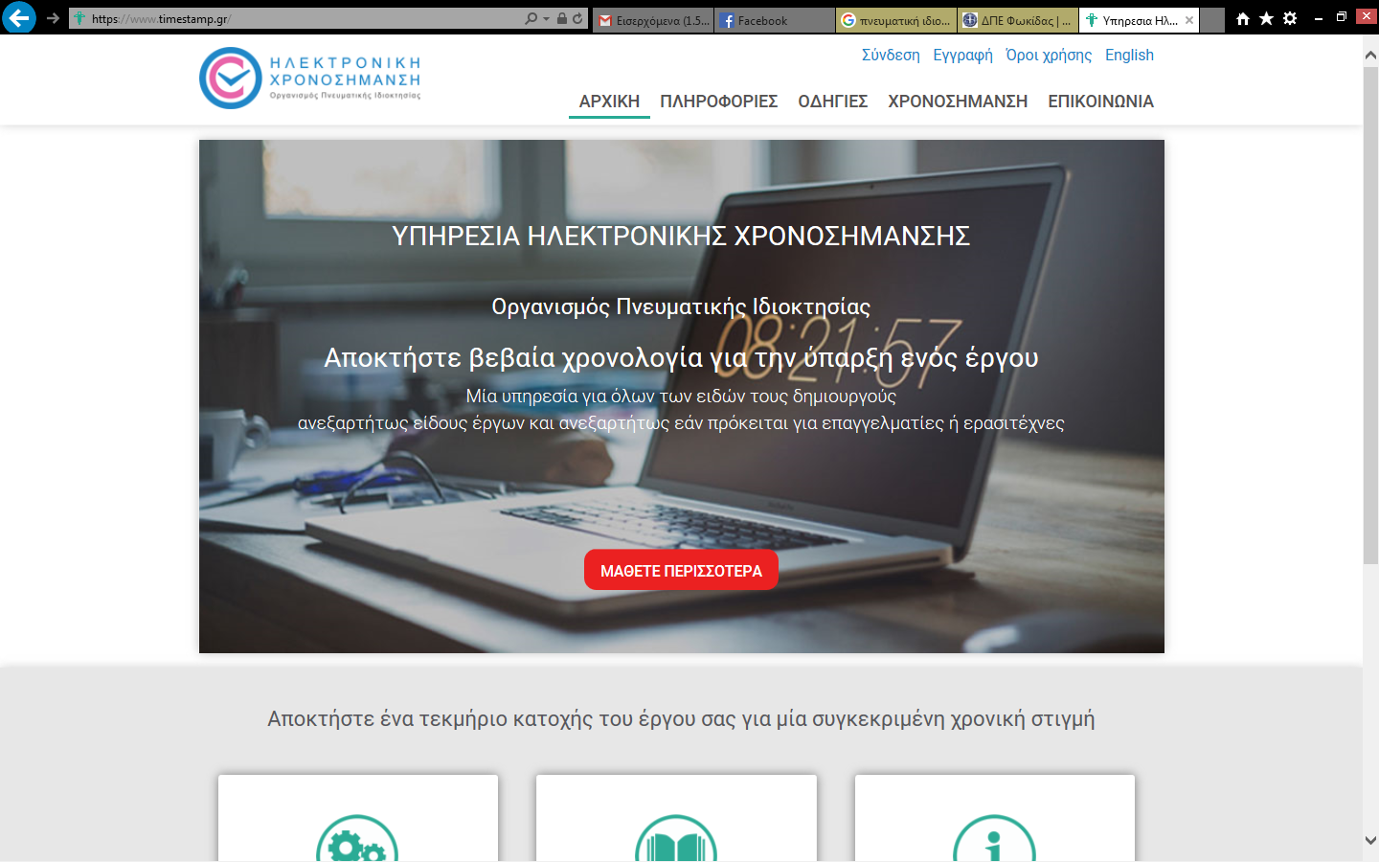
timestamp.gr

Slide 19
ΝΟΜΙΜΗ ΧΡΗΣΗ
Η διάρκεια προστασίας του έργου έχει λήξει
το έργο καθίσταται κοινό κτήμα
δεν απαιτείται η λήψη άδειας και η καταβολή αμοιβής.
Έργα που διατίθενται με ανοιχτού τύπου άδειες
Λήψη άδειας από τον δημιουργό/δικαιούχο ή από οργανισμούς συλλογικής διαχείρισης

Slide 20

ΕΞΑΙΡΕΣΕΙΣ/ΠΕΡΙΟΡΙΣΜΟΙ

Slide 21
ΣΚΟΠΟΣ
Επίτευξη δίκαιης ισορροπίας μεταξύ αντικρουόμενων συμφερόντων
Γενική ρήτρα εφαρμογής (τεστ 3 βημάτων)
ΕΦΑΡΜΟΓΗ
Οι περιορισμοί εφαρμόζονται α) μόνο σε ορισμένες ειδικές περιπτώσεις, οι οποίες β) δεν αντίκεινται στην κανονική εκμετάλλευση του έργου ή άλλου προστατευόμενου αντικειμένου και γ) δεν θίγουν αδικαιολόγητα τα έννομα συμφέροντα του δικαιούχου.
Στενή ερμηνεία
ερμηνεια

Slide 22
ΟΔΗΓΙΑ (ΕΕ) 2019/790 για τα δικαιώματα πνευματικής ιδιοκτησίας και τα συγγενικά δικαιώματα στην ψηφιακή ενιαία αγορά
Εναρμόνιση με ν. 4996/2022
στοχεύει στην προσαρμογή και συμπλήρωση του υφιστάμενου θεσμικού πλαισίου για τα δικαιώματα πνευματικής ιδιοκτησίας, με σκοπό τη διατήρηση υψηλού επιπέδου προστασίας των δικαιωμάτων πνευματικής ιδιοκτησίας και των συγγενικών δικαιωμάτων
.

Slide 23
ΕΞΑΙΡΕΣΕΙΣ ΓΙΑ ΤΗΝ ΕΚΠΑΙΔΕΥΣΗ
παράθεση αποσπάσματος | δημόσια παράσταση ή εκτέλεση | αναπαραγωγή για τη διδασκαλία ή τις εξετάσεις σε εκπαιδευτικό ίδρυμα |αναπαραγωγή έργων του λόγου σε εκπαιδευτικά βιβλία - βιβλία διδασκαλίας

Slide 24
Μερικά βασικά νούμερα
Τι γίνεται με την έρευνα;
Μόνο 10-20% της παγκόσμιας πολιτιστικής κληρονομιάς έχει πλήρως ψηφιοποιηθεί
Πάνω από 70% των ερευνητών ανθρωπιστικών επιστημών χρησιμοποιούν ψηφιακά εργαλεία.
Η συλλογή της Europeana περιλαμβάνει 50+ εκατομμύρια ψηφιακά τεκμήρια
Το text mining σε αρχεία επιταχύνει την έρευνα έως και × 3-5
Συμπέρασμα Η εξόρυξη δεδομένων αποτελεί κρίσιμο μοχλό για την αξιοποίηση του πολιτιστικού αποθέματος και τον μετασχηματισμό της ερευνητικής διαδικασίας.

Slide 25
Άρθρο 21^{A} ν. 2121/1993 Εξόρυξη κειμένων και δεδομένων, του ερευνητικού οργανισμού και του ιδρύματος πολιτιστικής κληρονομιάς (TDM για έρευνα)
= εξαίρεση από το δικαίωμα πνευματικής ιδιοκτησίας για σκοπούς εξόρυξης κειμένου και δεδομένων.
Επωφελούμενοι:
Ερευνητικοί οργανισμοί
Ιδρύματα πολιτιστικής κληρονομιάς (π.χ. βιβλιοθήκες, αρχεία, μουσεία)
Τι επιτρέπεται:
Αναπαραγωγή έργων
Εξαγωγή δεδομένων
Ανάλυση μεγάλων συνόλων δεδομένων χωρίς άδεια δικαιούχου, όταν η χρήση γίνεται αποκλειστικά για ερευνητικούς σκοπούς

Slide 26
Προϋποθέσεις:
Νόμιμη πρόσβαση στο έργο
Χρήση μόνο για επιστημονική έρευνα
Λήψη κατάλληλων μέτρων ασφάλειας
Δυνατότητα διατήρησης αντιγράφων για σκοπούς επαλήθευσης έρευνας

Slide 27
Σύγκριση TDM για έρευνα με εξαίρεση α. 21Β ν. 2121/1993: Εξαίρεση της εξόρυξης κειμένων και δεδομένων από την αναπαραγωγή και εξαγωγή νομίμως προσβάσιμων έργων και άλλου υλικού
 | Άρθρο 21Α | Άρθρο 21Β
Σκοπός | Επιστημονική έρευνα | Οποιοσδήποτε σκοπός (και εμπορικός)
Δικαιούχοι | Ερευνητικοί οργανισμοί & ιδρύματα πολιτιστικής κληρονομιάς | Οποιοδήποτε φυσικό ή νομικό πρόσωπο
Άδεια | Δεν απαιτείται | Δεν απαιτείται, εκτός αν υπάρχει ρητή επιφύλαξη δικαιούχου
Opt-out δικαιούχου | Δεν προβλέπεται | Επιτρέπεται (ρητή επιφύλαξη με μηχαναγνώσιμο τρόπο)
Διατήρηση αντιγράφων | Επιτρέπεται για επαλήθευση έρευνας | Επιτρέπεται μόνο όσο απαιτείται για TDM

Slide 28
Δημιουργία και Τεχνητή Νοημοσύνη

Slide 29
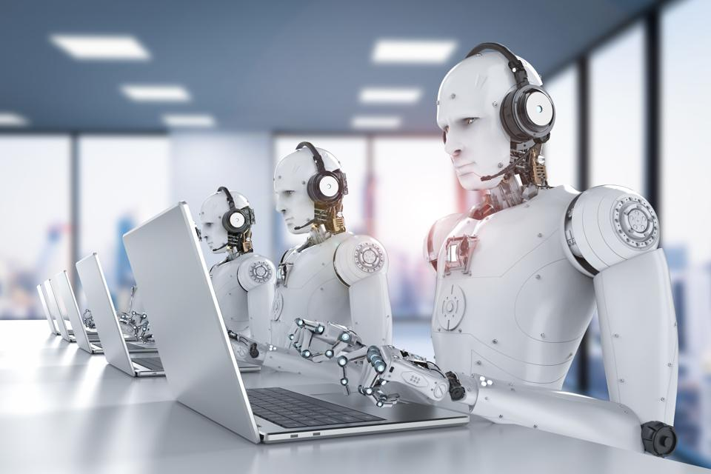
To ΜΕΓΑΛΟ ερώτημα:
Μπορούν τα έργα που δημιουργούνται με TN να θεωρηθούν ότι συνιστούν
πρωτότυπο πνευματικό δημιούργημα;

Slide 30
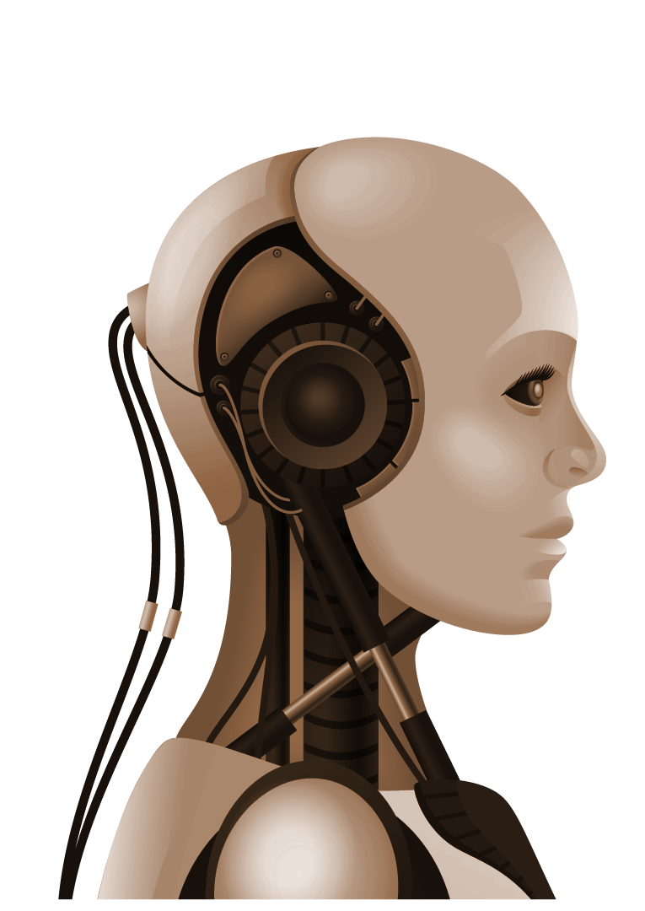
Το δεύτερο (πιο) ΜΕΓΑΛΟ ερώτημα:
Αν η απάντηση στο πρώτο ερώτημα είναι
καταφατική, τότε ΠΟΙΟΣ θεωρείται ο
δημιουργός αυτών των έργων;
…και άρα ο (αρχικός) δικαιούχος δικαιωμάτων πνευματικής ιδιοκτησίας;;

Slide 31
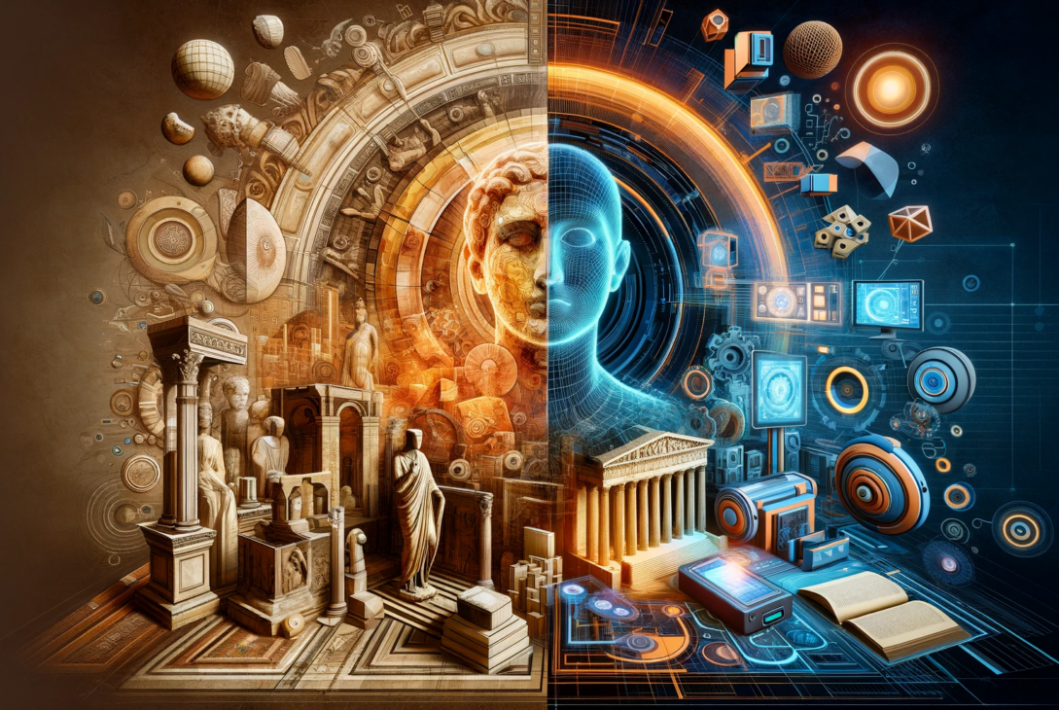
Οδηγία 2019/790 (Copyright Directive)
Πράξη για την ΤΝ (AI Act)

Slide 32
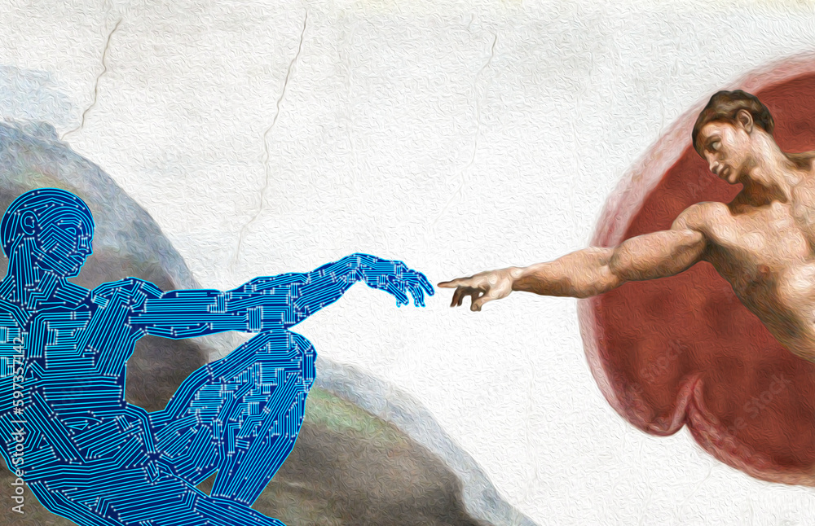
α. 2 παρ. 1 Σύμβαση Βέρνης: - ενδεικτική λίστα
Γενικώς θεωρείται ότι ο ορισμός της έννοιας του ‘έργου’ στη Σύμβαση της Βέρνης εμπεριέχει προϋπόθεση ανθρώπινης δημιουργίας με το πνεύμα.
Ωστόσο αυτή η προϋπόθεση δεν αποκλείει
δημιουργίες/έργα που έχουν
πραγματοποιηθεί με τη βοήθεια
μηχανής (βλ. έργα φωτογραφίας, ο/α).

Slide 33
AI Generated Works
Δικαίωμα πνευματικής ιδιοκτησίας - / +
AI Assisted Works

Slide 34
AI Act (Πράξη για την ΤΝ)
Η πράξη της ΕΕ για την ΤΝ είναι το πρώτο νομοθέτημα για την τεχνητή νοημοσύνη, ένα κανονιστικό πλαίσιο που έχει ως στόχο να διασφαλίσει ότι τα συστήματα ΤΝ είναι ασφαλή και ότι σέβονται τη νομοθεσία, τα θεμελιώδη δικαιώματα και τις αξίες της ΕΕ. Τμήμα 2 της Πράξης
Υποχρεώσεις των παρόχων μοντέλων ΤΝ γενικού σκοπού
Άρθρο 53 Υποχρεώσεις των παρόχων μοντέλων ΤΝ γενικού σκοπού
1. Οι πάροχοι μοντέλων ΤΝ γενικού σκοπού: […] γ) εφαρμόζουν πολιτική για τη συμμόρφωση με το ενωσιακό δίκαιο περί πνευματικής ιδιοκτησίας και των συναφών δικαιωμάτων, ιδίως δε για τον εντοπισμό και τη συμμόρφωση, μεταξύ άλλων μέσω προηγμένων τεχνολογιών, με τη διατήρηση των δικαιωμάτων που εκφράζεται δυνάμει του α. 4 παρ. 3 της Οδηγίας (ΕΕ) 2019/790·

Slide 35
Πράξη για την ΤΝ προωθεί το κανονιστικό πλαίσιο για την ΤΝ με μια σειρά από ειδικούς στόχους:
1. να διασφαλιστεί ότι τα συστήματα ΤΝ που διατίθενται στην αγορά και χρησιμοποιούνται είναι ασφαλή και τηρούν την ισχύουσα νομοθεσία για τα θεμελιώδη δικαιώματα και τις αξίες της ΕΕ
2. να διασφαλιστεί ασφάλεια δικαίου για τη διευκόλυνση των επενδύσεων και της καινοτομίας στον τομέα της ΤΝ
3. να διασφαλιστεί η διακυβέρνηση και η αποτελεσματική επιβολή της ισχύουσας νομοθεσίας για τα θεμελιώδη δικαιώματακαι τις απαιτήσεις ασφάλειας που εφαρμόζονται στα συστήματα ΤΝ
4. να διευκολυνθεί η ανάπτυξη ενιαίας αγοράς για τα νόμιμα ασφαλή και αξιόπιστα συστήματα ΤΝ και να προληφθεί ο κατακερματισμός της αγοράς
ΟΜΩΣ: Η Πράξη ΔΕΝ ΑΣΧΟΛΕΙΤΑΙ ΜΕ ΚΑΙ ΔΕΝ ΛΥΝΕΙ ΤΑ ΕΡΩΤΗΜΑΤΑ ΠΟΥ ΑΦΟΡΟΥΝ ΣΤΗΝ ΑΠΟΝΟΜΗ ΚΑΙ ΚΑΤΑΝΟΜΗ ΔΙΚΑΙΩΜΑΤΩΝ ΠΙ

Slide 36

H όποια μελλοντική ρύθμιση δεν θα πρέπει να θέσει σε μειονεκτική θέση τον δημιουργό και να του στερήσει τα ΟΙΚΟΝΟΜΙΚΑ και ΗΘΙΚΑ ΚΙΝΗΤΡΑ της δημιουργίας.
Διατήρηση αξίας του ανθρώπου και ανθρώπινης δημιουργικότητας.

Slide 37
Ευχαριστώ πολύ!
Μαρία Γ. Σινανίδου, Int. IP LL.M.,
Δικηγόρος – Διαπιστευμένη Διαμεσολαβήτρια
Επιστημονική Συνεργάτης ΟΠΙ
legal@opi.gr
maria.sinanidou@gmail.com
opi.gr

